Slide 1


STRADA PER IL SUCCESSO…FORSE?
Emanuele Paolorossi Alessandro Buschittari

Slide 2
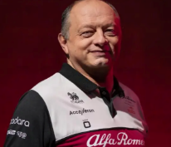
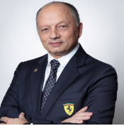
Cambio organizzativo
Verso la fine del 2022 arrivano de dimissioni da parte di Binotto e l’arrivo a partire dal 9 gennaio 2023 di Frederic Vasseur, ex ingegnere, il quale nelle categorie minori ha cresciuto piloti come Hamilton, Leclerc ecc.,

Slide 3
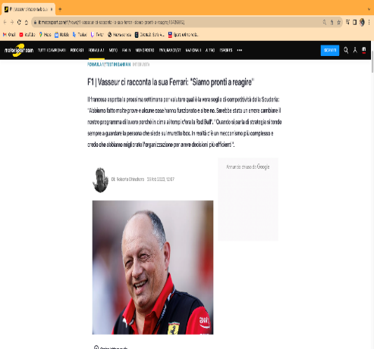
Punti Chiave articolo:
Vasseur possiede pieno supporto dalla dirigenza verso le proprie scelte
Spiega vari cambiamenti fatti al muretto
Rivisto il flusso della comunicazione in modo da avere uno scambio efficiente
https://it.motorsport.com/f1/news/f1-vasseur-ci-racconta-la-sua-ferrari-siamo-pronti-a-reagire/10436812/

Slide 4
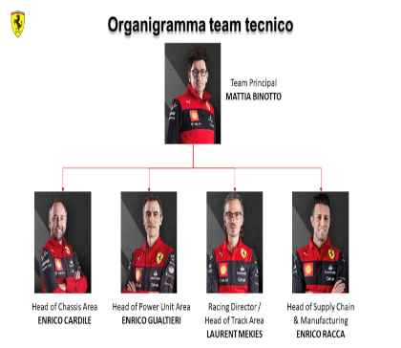
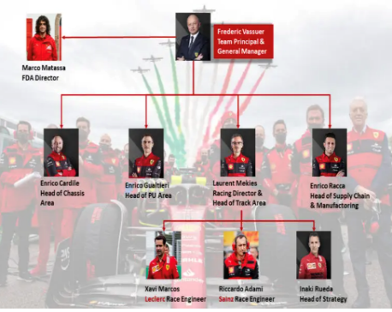
Organizzazione: vecchia vs nuova

Slide 5
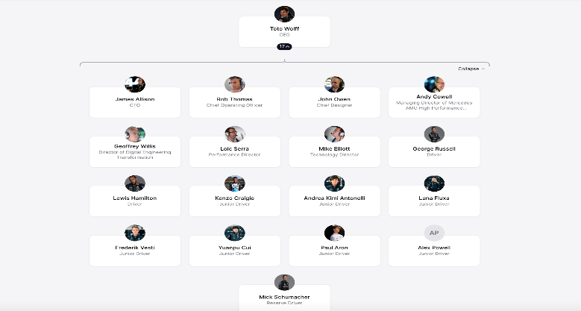
Qui di seguito troviamo l’organigramma della scuderia Mercedes, di differenze strutturali non se ne vedono perché vi sono le stesse aree di sviluppo e di lavoro solo che la differenza sta nella gestione perché toto Wolff è il team Principal ma il ruolo di direttore tecnico sta in mano ad una persona differente, cosa che non è accaduto con Binotto, ovvero James Allison.

Slide 6
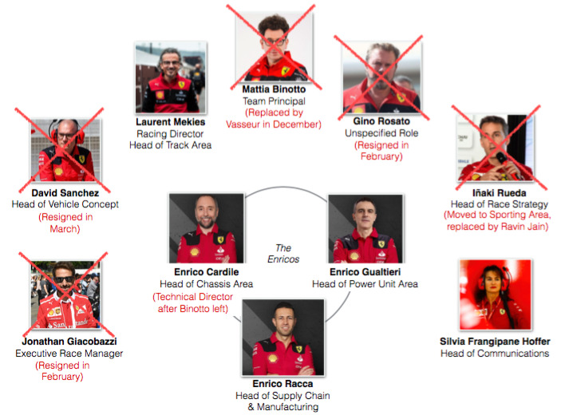
In questa slide possiamo ricapitolare tutti i cambiamenti di ruolo, tra cui il team principal ora Vasseur, Sanchez come capo dell’aerodinamica sostituito da David Sanchez, Giacobazzi come direttore del marketing della rossa, Gino Rosato di cui il ruolo non viene specificato e poi il declassamento di ruolo di Rueda sostituito da Ravin Jain di cui i risultati si sono visti

Slide 7
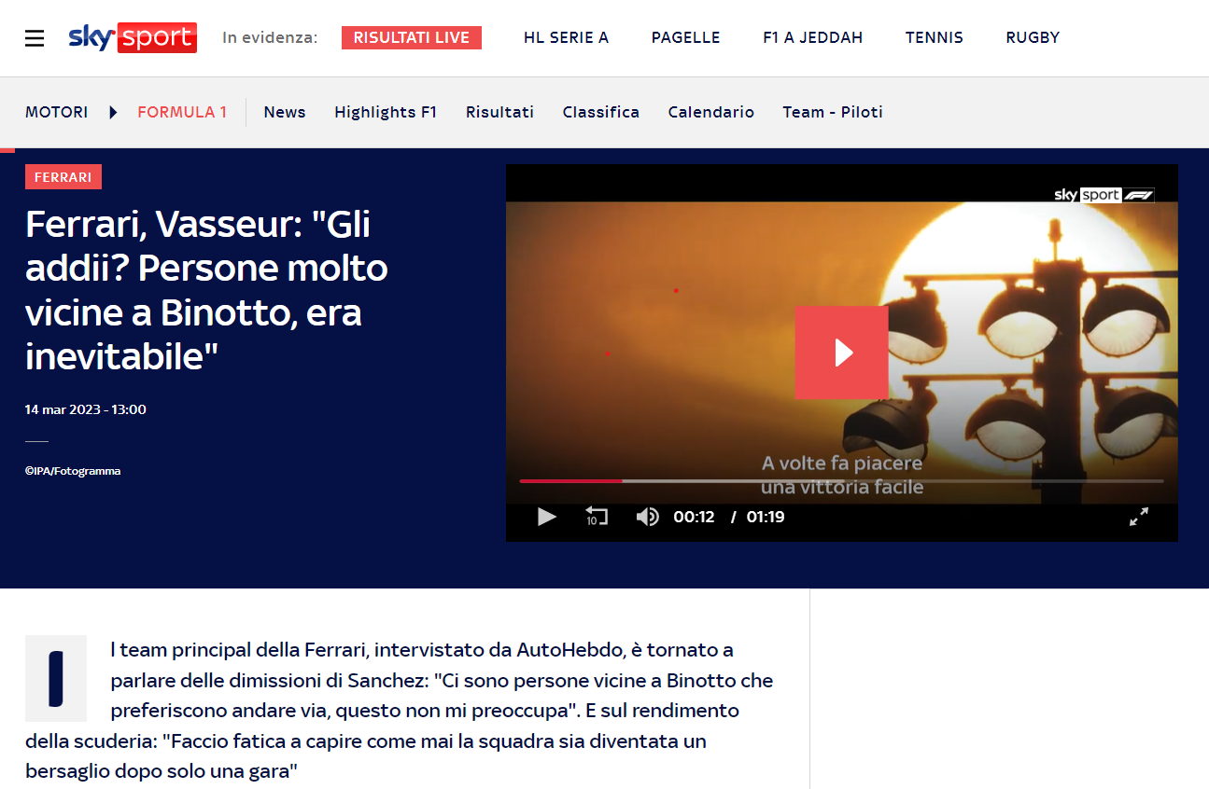
https://sport.sky.it/formula-1/2023/03/14/f1-ferrari-vasseur-intervista

Slide 8
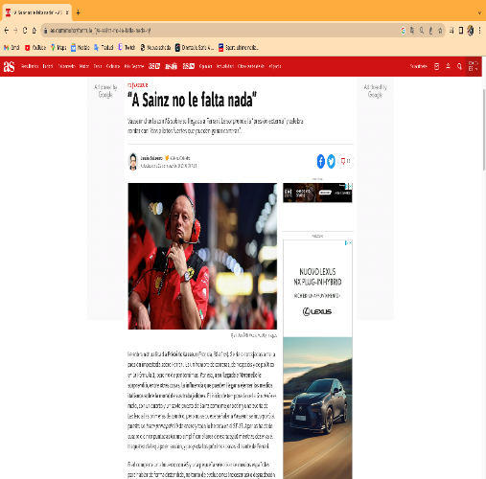
Qui si analizzano le prestazioni della scuderia dopo due gare e si sostiene che vi è un reparto dove si deve migliorare non specificando quale: "I benefici arrivano da tutti, compresa la parte di logistica -ha spiegato - perché ciò che viene risparmiato può finire direttamente per sviluppare la macchina. E non vale solo per aerodinamica e motore. Questa è la mentalità che voglio, tutti possono portare benefici".
https://as.com/motor/formula_1/a-sainz-no-le-falta-nada-n/

Slide 9
Grazie dell’attenzione

